Slide 1
Цахилгаан галт тэрэг (Метро)
Гүйцэтгэсэн: С.Русланбек M.TD11D027

Slide 2
Агуулга
-Метро гэж юу вэ?
-Оросын холбооны улсын «Катюша» метроны онцлог техникийн үзүүлэлтүүд
-Богино залгаат ДАТ-350-6 УХЛ1 ротортой зүтгүүрийн асинхрон хөдөлгүүр
-Удирдлагын схем
-Оросын холбооны улсын метроны цахилгаан схем
-Метроны урсдаг шатна цахилгаан схем
- “Катюша»”метроны бүтэц
-Станцыхаан гадна үзэмжээрээ дэлхийд 10т орнууд

Slide 3
Метро гэж юу вэ?
Метрополите́н (фр. métropolitain), товчоор метро́ — хотын нийтийн тээврийн төмөр замын тээврийн хэрэгсэлийн нэг төрөл юм. Трассууд нь гудамжнаас салангад байралсан байдаг бөгөөд ихэнхдээ газар доор байралсан байна. Метроны ажиллагаан нь тогтмол бөгөөд тогтоогдсон цагийн хуваарьтайгаар ажилдаг. Өндөр хурд болон олон тооны зорчигч нэгэн зэрэг тээвэрлэдэгээрээ бусад тээврийн хэрэгсэлүүдээс ялгагддаг. Метроны шугамууд ихэнхдээ газар доогуур байдаг бөгөөд зайлшгүй тохиолдолд гадна талбайд байж болно.
Дэлхийн томоохон метронууд: станцын тоо болон чиглэлийн уртаараа— Нью-Йоркск, шугамын уртаараа— Шанхай (420 км.) мөн Лондон (408 км.), өдөр тутмын болон зорчигчдын тоогоороо— Токио мөн Москва. Хамгийн жижиг метронууд: Перудж, Хайфе, Катани ба Генуе. (Перуджа, Лозанн, Ренн — метро ашигладаг хамгийн жижиг улсууд.

Slide 4
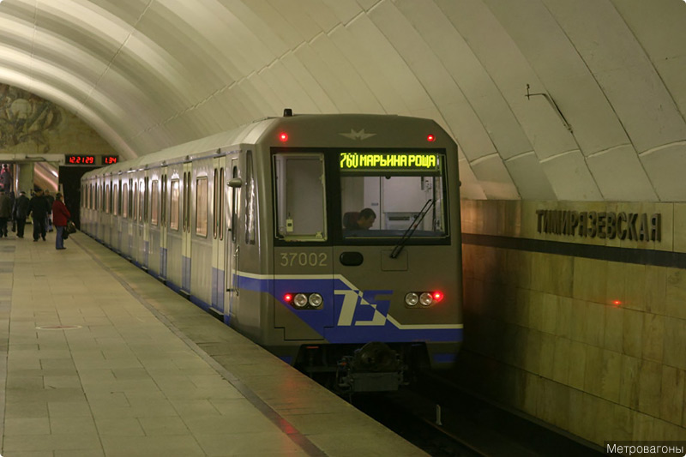
Оросын холбооны улсад хамгийн сүүлд үйлдвэрлэлтэнд гарсан “Катюша” метро
    Үйлдвэрлэгч: ХХК «Метровагонмаш»
    Ашиглалтанд орсон хугацаа: 2010 оны 4 сарын 12
    Тара: 36/35 т
    Урт: 20120/19140 мм
    Өргөн: 2686 мм
    Өндөр: 3680 мм
    Хурд: 90 км/ч
    Хурдатгал/Удаашруулалт: 1,3/1,1 м/с²
    Чадал: 4*170 кВт
    Дугуйны диаметр:860 мм
    Багтаамж: 300/320 чел.

Slide 5
Метроны онцлог
Метроны агааржуулалт маш сайн, салон дотор тогтмол 24 градусыг барьж байдаг. Агааржуулалт болон дулаалга нь Испанийн Merax фирмийн бүтээгдэхүүд юм.
Кузов — зэвэрдэгүй гангаар хийгдсэн, будагтай.
Хаалга — 2талаасаа онгодойг хөдөлгөөнт хаалгатай. Хаалга тус бүр дээр хаалгыг онгойлгох зориулалттай товчлууртай байдаг.
Уртын хэмжээ- Оросын стандартын дагуу ойролцоогоор 2000мм.
Дамжлага — Богино залгаат ДАТ-350-6 УХЛ1 ротортой таталцлын асинхрон хөдөлгүүр.

Slide 6
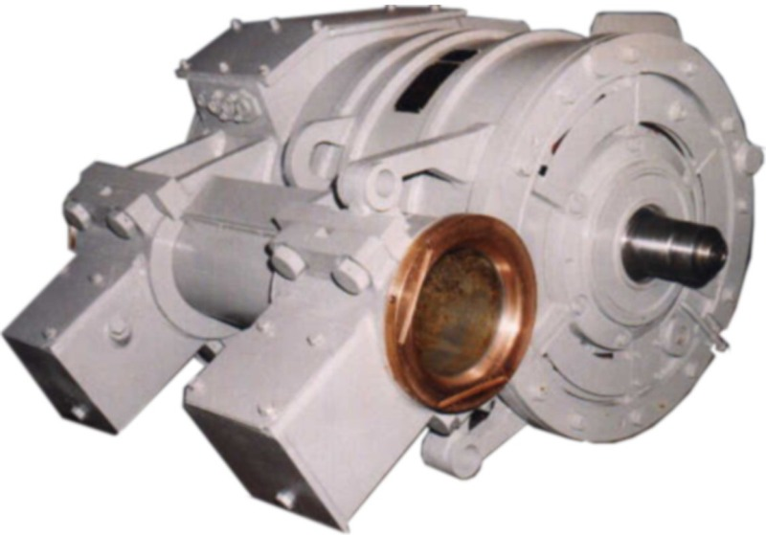
Двигатели асинхронные тяговые с
Короткозамкнутым ротором ДАТ-350-6
УХЛ1
-Угсралтын арга– IM 9403.
-Хөргөлтийн арга– IС17.
-Тэжээлийн хэлбэр – асинхрон зүтгүүрийн генератороос давтамжийн статик хувиргуурыг дамжин хүчдлийн автомат инвертор IGBT импульсийн өргөний модуляц дээр үндэслэгддэг. Давтамж 1,5кГц ихгүй.
-Хамгаалалтын зэрэг – IPX5.
-Тусгаарлагын анги– Н.
-Ажлын номиналь горим– S1 (үргэлжилсэн).
- ГОСТ 2582 нд тохирсон ба ТУ 3355-114-05810695-2006-ээр хийгддэг.

Slide 7
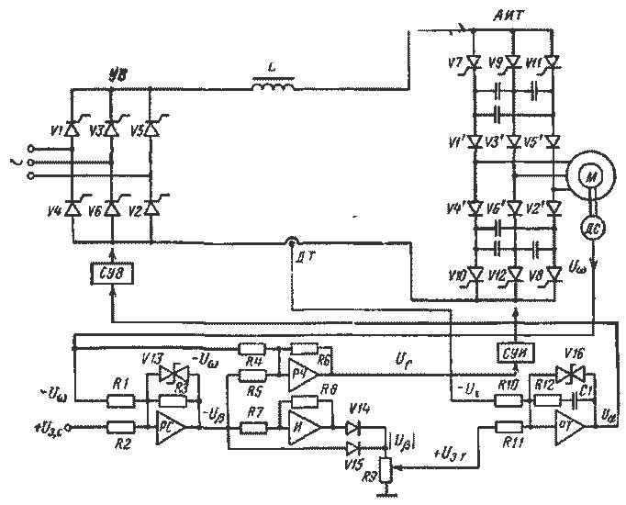
Удирдлагын схем
Богино залгаатт ротортой
Асинхрон хөдөлгүүрийг
автоматаар удирдах
схем автомат гүйдлийн
Инвертортой
тиристорон хувиргуураар
удирдагддаг.

Slide 8
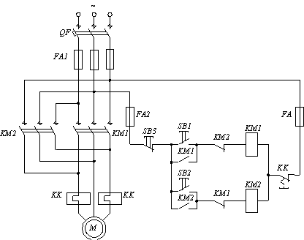
Удирдлагын схем
-Чадал-350кВт
-Хүчдэл-900/1400В
-Эргэлт-2300эрг/мин
-АҮК-92,3%
-Жин-2350кг

Slide 9
Богино холбогдсон ротортой асинхрон хөдөлгүүрийн тохируулга
Богино холбогдсон ротортой асинхрон хөдөлгүүр нь хамгийн түгээмэл цахилгаан машинууд юм. Саяхныг хүртэл тохируулгагүй цахилгаан дамжлагыг хэрэглэж байсан. Учир нь ашигтайгаар хурдыг тохируулах цорын ганц боломж нь-статорын ороомогт холбогдсон давтамжийн хүчдэлийг өөрчлөх төхөөрөмжийг холбож өгөх нь техникийн талаасаа хүндрэлтэй байсан болно. Одоо бол электроникийн хөгжлийн тусламжтайгаар энэхүү байдал нь эрс өөрчлөгдөж давтамжийн хувиргууртай цахилгаан дамжлагыг хэрэглэх болсон.

Slide 10
үргэлжилэл
Богино холбогдсон ротортой асинхрон хөдөлгүүр нь хамгийн түгээмэл цахилгаан машинууд юм. Саяхныг хүртэл тохируулгагүй цахилгаан дамжлагыг хэрэглэж байсан. Учир нь ашигтайгаар хурдыг тохируулах цорын ганц боломж нь-статорын ороомогт холбогдсон давтамжийн хүчдэлийг өөрчлөх төхөөрөмжийг холбож өгөх нь техникийн талаасаа хүндрэлтэй байсан болно. Одоо бол электроникийн хөгжлийн тусламжтайгаар энэхүү байдал нь эрс өөрчлөгдөж давтамжийн хувиргууртай (ПЧ зураг. 4.8 а) цахилгаан дамжлагыг хэрэглэх болсон.

Slide 11
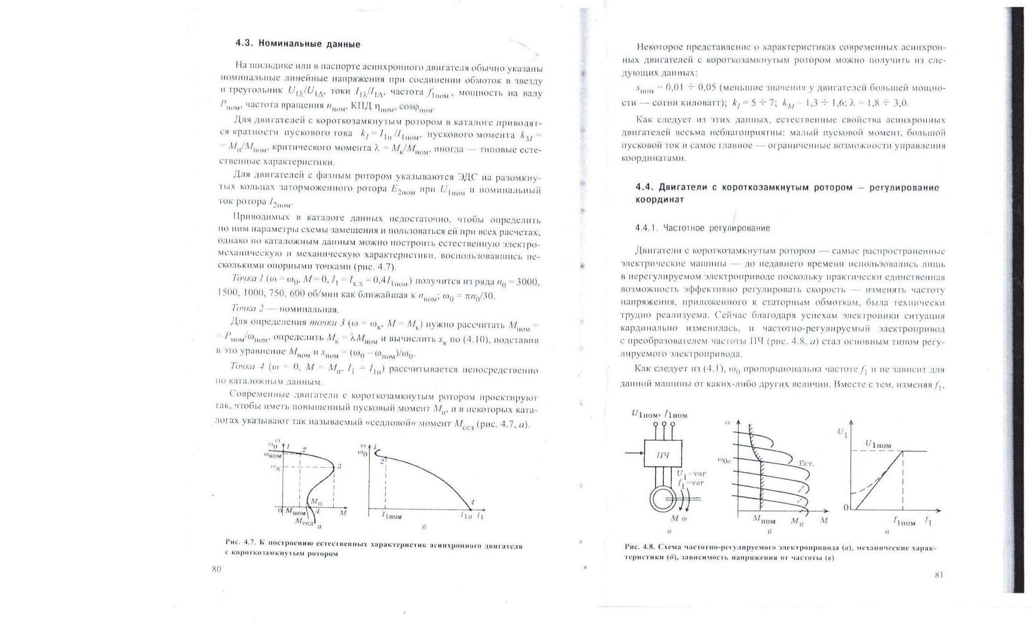
Давтамжийг тохируулах цахилгаан дамжлагын схем (a), механик хамаарамжууд (б), хүчдлийн дамтамжаас хамаарах хамаарал(в).

Slide 12
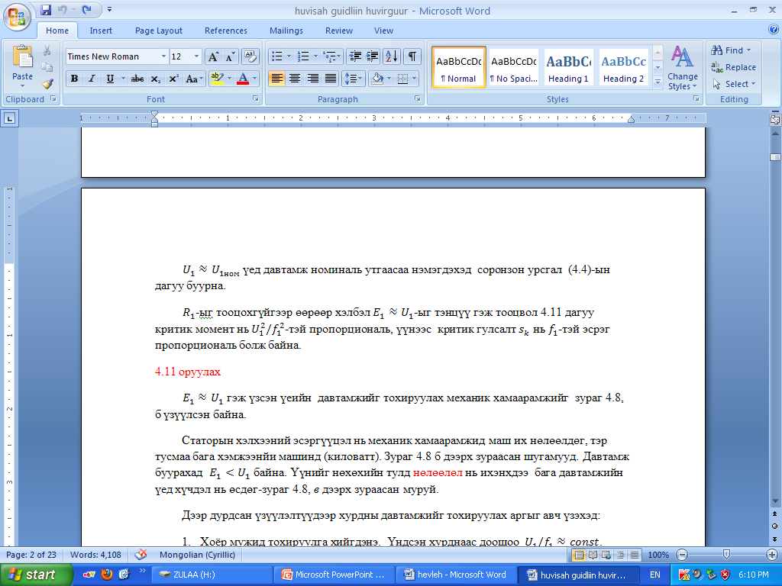
гэж үзсэн үеийн давтамжийг тохируулах механик хамаарамжийг зураг 4.8, б үзүүлсэн байна.
Статорын хэлхээний эсэргүүцэл нь механик хамаарамжид маш их нөлөөлдөг, тэр тусмаа бага хэмжээний машинд (киловатт). Зураг 4.8 б дээрх зураасан шугамууд. Үүнийг нөхөхийн тулд нөлөөлөл нь ихэнхдээ бага давтамжийн үед хүчдэл нь өсдөг-зураг 4.8, в дээрх зураасан муруй.

Slide 13
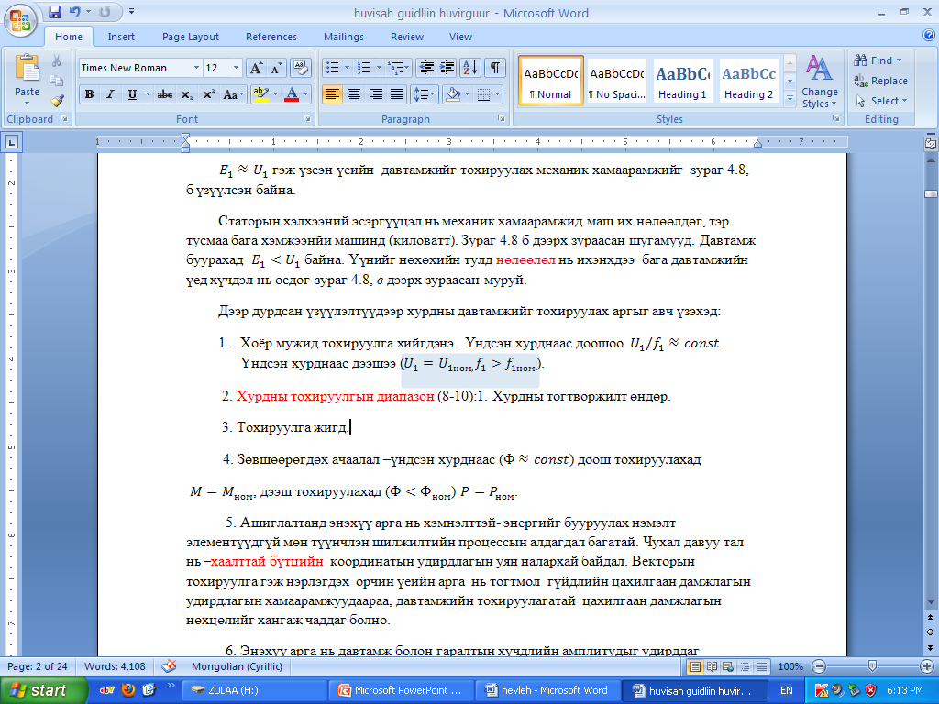
Энэхүү аргын онцлог
Дээр дурдсан үзүүлэлтүүдээр хурдны давтамжийг тохируулах аргыг авч үзэхэд:
1.Хоёр мужид тохируулга хийгдэнэ.
Үндсэн хурднаас доошоо .
Үндсэн хурднаас дээшээ ().
2. Хурдны тохируулгын диапазон (8-10):1. Хурдны тогтворжилт өндөр.
3. Тохируулга жигд.
4. Зөвшөөрөгдөх ачаалал –үндсэн хурднаас ()
доош тохируулахад , дээш тохируулахад () .

Slide 14
үргэлжлэл
5. Ашиглалтанд энэхүү арга нь хэмнэлттэй- энергийг бууруулах нэмэлт
элементүүдгүй мөн түүнчлэн шилжилтийн процессын алдагдал
багатай.
Энэхүү арга нь давтамж болон гаралтын хүчдлийн амплитудыг
удирддаг төхөөрөмж буюу давтамжийн хувиргуурыг (ПЧ) ашиглахыг
шаарддаг. Иймэрхүү төхөөрөмжүүд нь сүүлийн арван жилд бий болсон
төгс арга бөгөөд ашиглахад хялбар юм. Гэвч харьцангуй үнэтэй
ойролцоогоор 2000 онд 3000 руб/кВт орчим үнэтэй байсан.

Slide 15
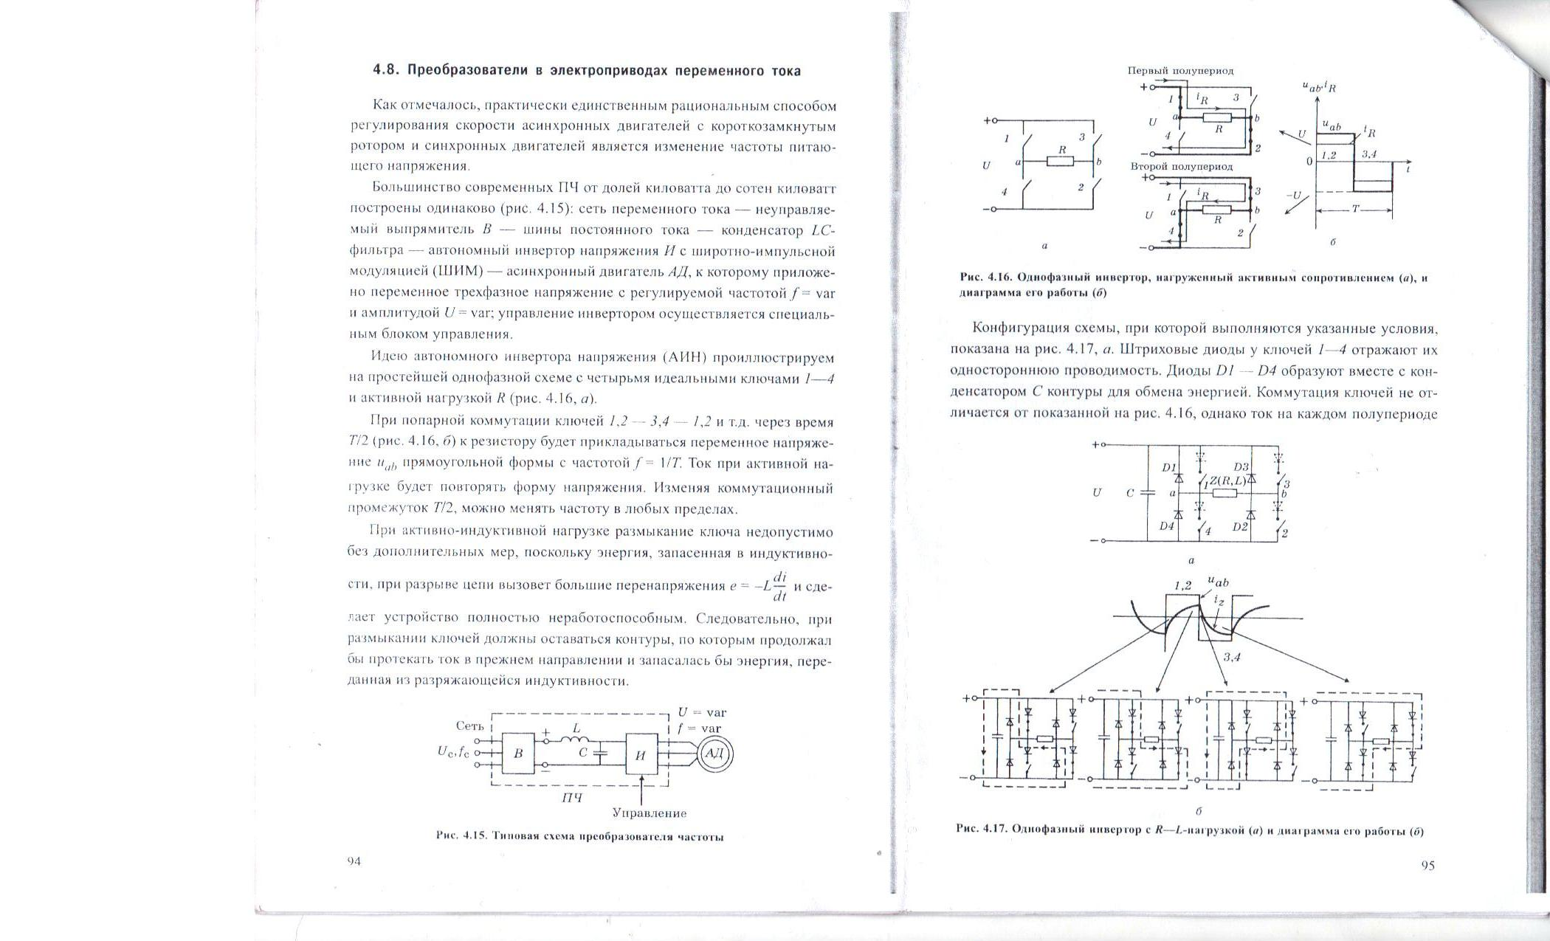
Давтамжийн хувисгуурийн нэг маягийн схем
Идэвхтэй эсэргүүцлээр ачаалагдсан (a) нэг фазын инвертор. Түүний ажлын диаграмм (б).

Slide 16
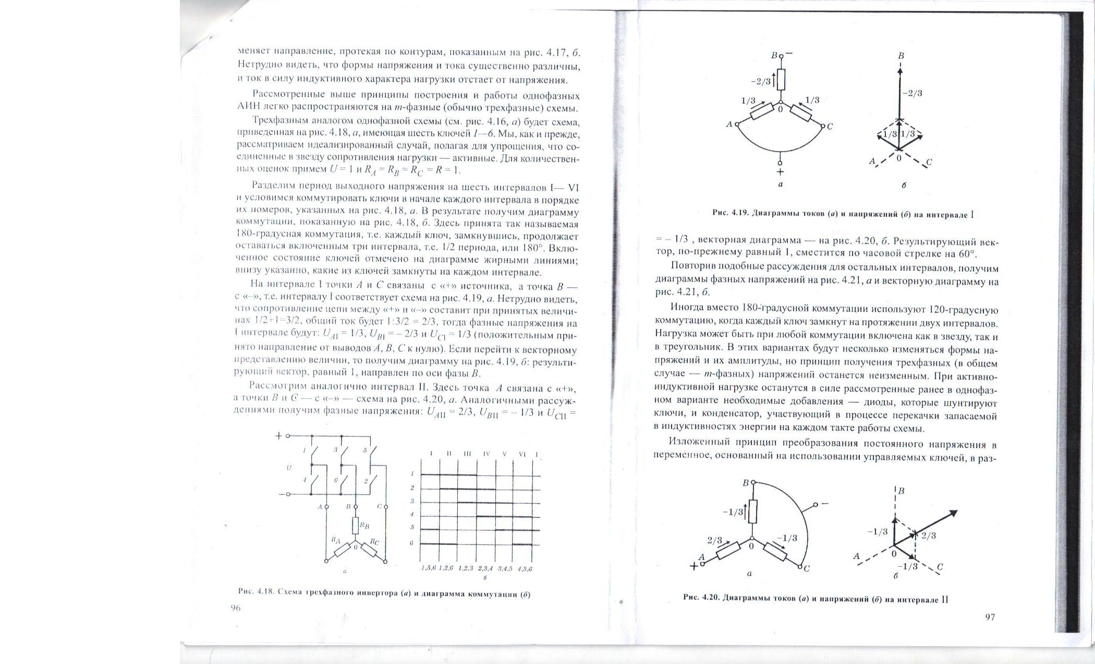
Зураг. 4.18. Гурван фазын инверторын схем (а), коммутацийн диаграмм (б)
Зураг. 4.19. Интервал нэг дээрх гүйдлийн диаграмм (а), хүчдлийн диаграмм (б)

Slide 17
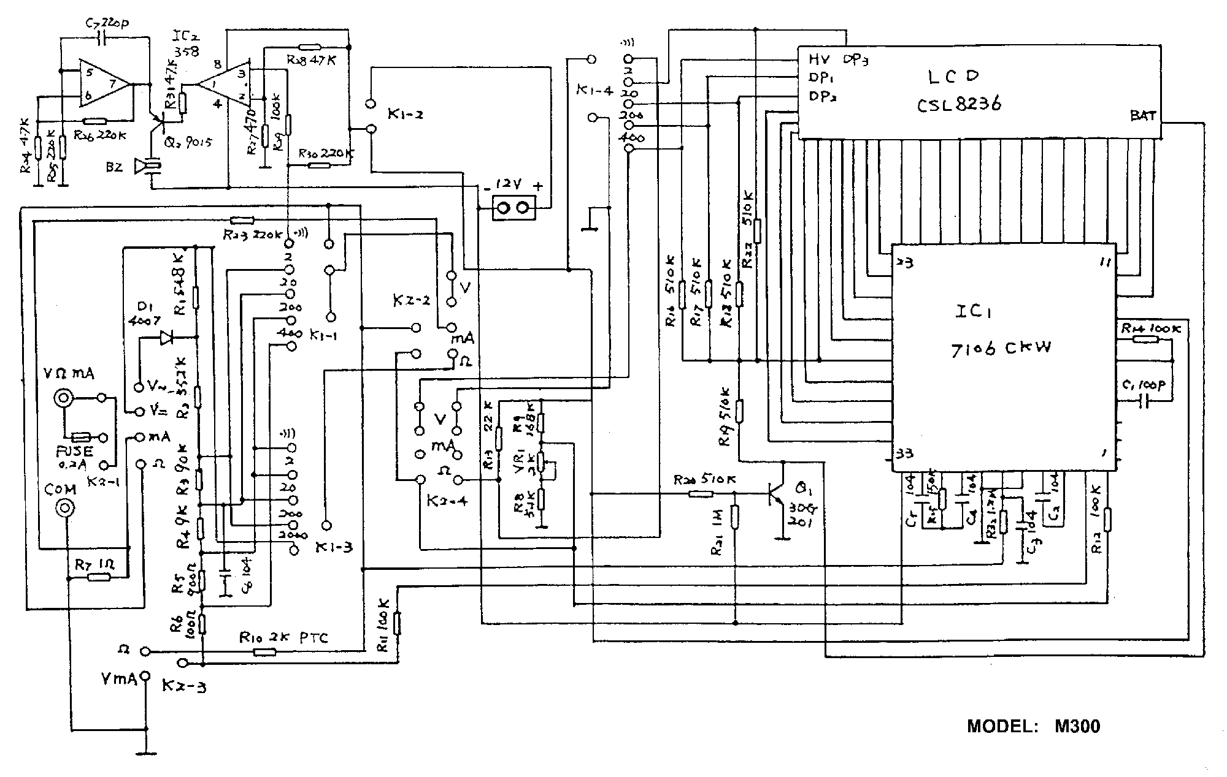
Москва хотын метроны схем

Slide 18
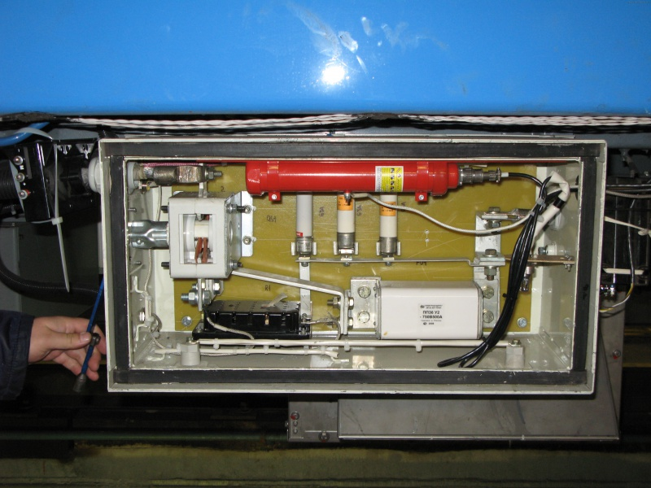
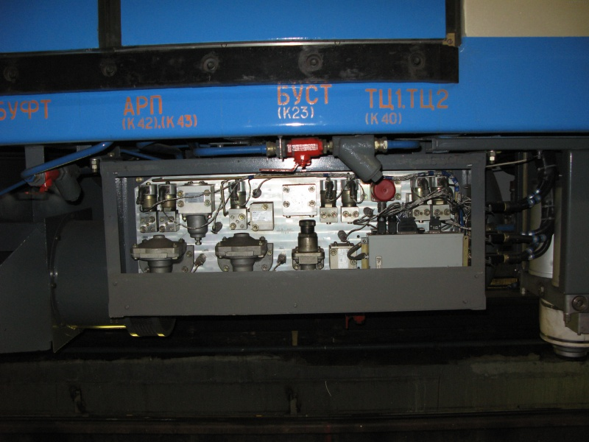
Өндөр хүчдлийн гал хамгаалагчуудтай хайрцаг
Тормозны удирдлагын блок

Slide 19
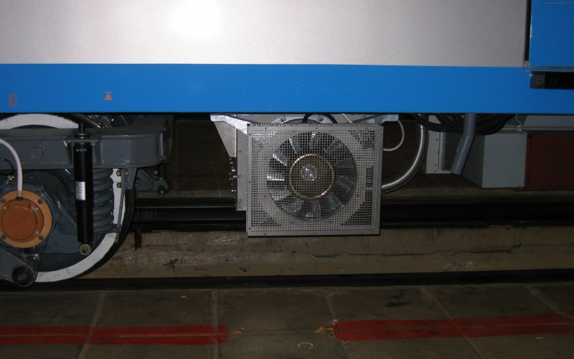
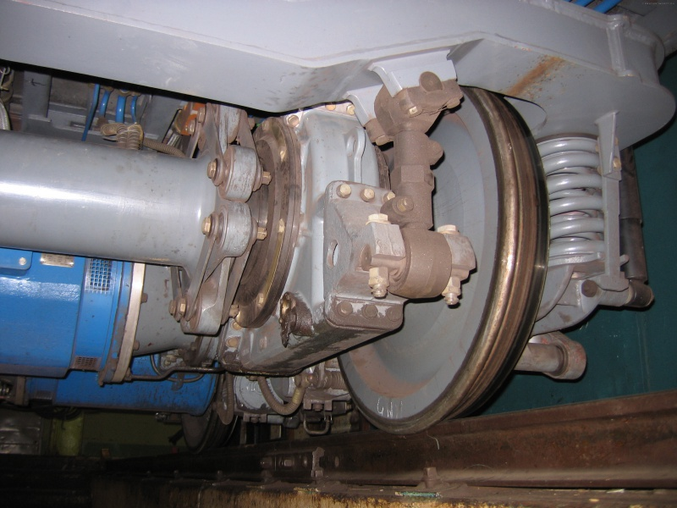
Редуктор
Тормозны резисторын вентилятор

Slide 20
Метроны эскалаторын цахилгаан дамжлагын схем
Метроны эскалаторын зорчигчдийг дээш доош зөөх үүрэгтэй. Энэхүү эскалаторын цахилгаан дамжлагын хөдөлгүүр нь -200 кВ чадалтай фазын ротортой асинхрон хөдөлгүүр юм.
Зорчигчид их байгаа тохиолдолд тодорхой хугацаанд тасрадтгүй ажиллах шаардлагатай болдог. Энэ тохиолдолд эскалатор нь удаан хугацаанд бараг хоосон явалтанд ажилладаг. Чадлын коэффициент мөн хөдөлгүүрийн АҮК нэмэгдүүлэх мөн түүний гол дээрх ачаалал ойролцоогоор 40% буурахад хэвийн статорын ороомог гурвалжингаас од уруу шилждэг. Ачаалал нэмэгдэхэд тэрээр дахин гурвалжин уруу шилжинэ. Энэ шилжилтүүд нь ихсэх гүйдлийн реле 1М ба 2М-ийн тусламжтай автоматаар явагддаг.

Slide 21
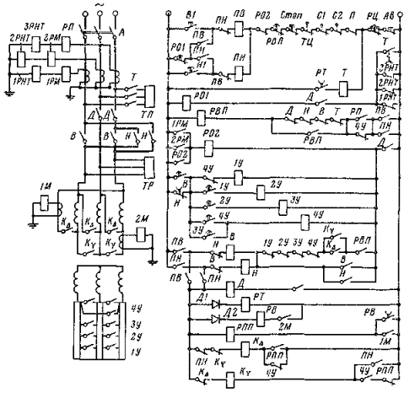
Метроны эскалаторын цахилгаан схем

Slide 22
Дүгнэлт
Энэхүү бие даалтын ажлаараа метроны цахилгаан дамжлагын
талаар судлалаа. Орчин үеийн метроны цахилгаан дамжлагад
зүтгүүрийн богино холбогдсон ротортой асинхрон хөдөлгүүрийг
ашигладаг болсон байна. Тийм ч утгаар илүүтэйгээр энэхүү
асинхрон хөдөлгүүр асинхрон хөдөлгүүрт цахилгаан дамжлаагыг
хэрхэн ашиглах талаар нь авч үзлээ.
Хурдны давтамжийг тохируулах арга нь маш их давуу талтай.
Хамгийн сүүлийн үеийн метро бол жолоочгүйгээр автоматаар
удирдагдаг бүрэн автомажуулагдсан метро буюу Дубай улсын 4
жилийн дотор хийгдсэн метро байгаа юм.

